Slide 1
ΤΑΞΗ Α4
ΤΑΞΗ Α4
ΤΙΤΛΟΣ ΕΡΓΑΣΙΑΣ : ΄΄ ΦΟΒ – ΒΙΑ ΄΄
Σχολικό έτος: 2014-2015
Α΄Τετράμηνο

Slide 2
ΚΕΦΑΛΑΙΟ 1^{ο}
΄΄ΕΝΔΟΟΙΚΟΓΕΝΕΙΑΚΗ ΒΙΑ΄΄
Εργάστηκαν οι μαθήτριες:
Ελευθερία Τσακίρη
Σταματέλου Μαρία
Φλώρου Σοφία
Τουσούνη Βιργινία
Σαββάκη Μαριέττα
Που αποτελούν την ομάδα: ΄΄ Η ΝΟΣΟΣ ΤΗΣ ΟΙΚΟΓΕΝΕΙΑΣ ΄΄

Slide 3
ΟΡΙΣΜΟΣ:
Ενδοοικογενειακή βία είναι η κατάσταση στην οποία ένα μέλος της οικογένειας προκαλεί οποιασδήποτε μορφής βλάβες σε ένα άλλο μέλος της.

Slide 4
ΣΧΕΤΙΚΑ ΜΕ ΤΗΝ ΕΝΔΟΟΙΚΟΓΕΝΕΙΑΚΗ ΒΙΑ
Είναι φαινόμενο διαχρονικό χωρίς κοινωνικές τάξεις ή εθνικότητα.
Στην Ελληνική οικογένεια αποτελεί καλά κρυμμένο μυστικό.
Σε καταστάσεις ενδοοικογενειακής βίας δεν υποφέρουν μόνο οι γυναίκες αλλά και τα παιδιά ως μάρτυρες ή ως θύματα.
Οι κακοποιημένες γυναίκες κινδυνεύουν να κακοποιήσουν και οι ίδιες τα παιδιά τους.

Slide 5
ΦΑΣΕΙΣ ΟΙΚΟΓΕΝΕΙΑΚΗΣ ΒΙΑΣ
Πρώτο στάδιο: Προκαλείται σταδιακά αυξητική ένταση όπου το θύμα υπόκειται σε λιγότερο βίαιες συμπεριφορές όπως απειλές και προσβολές.
Δεύτερο στάδιο: Εντονη επίθεση, ανεξέλεγκτη σωματική επιθετικότητα, εξαιρετικά βίαιη και επικίνδυνη.
Τρίτο στάδιο: Ο θύτης ενεργεί απολογητικά και συμπονετικά προς το θύμα ενώ υπόσχεται πως οι σκηνές βίας δεν θα επαναληφθούν.

Slide 6
ΕΠΙΠΤΩΣΕΙΣ ΕΝΔΟΟΙΚΟΓΕΝΕΙΑΚΗΣ ΒΙΑΣ
Σωματικές και ψυχολογικές βλάβες.
Αύξηση της χρήσης υπηρεσιών υγείας.
Αύξηση ασφαλιστικών εισφορών και δημοσίων δαπανών για την υγεία.
Τραυματισμοί παιδιών και βρεφών .
Αύξηση αποκλεισμένων ομάδων.
Ψυχολογικές επιπτώσεις στα παιδιά.
Η συμπεριφορά των βίαιων γονέων μεταβιβάζεται στα παιδιά .
Καταπάτηση των ανθρωπίνων δικαιωμάτων.

Slide 7
ΣΩΜΑΤΙΚΗ ΒΙΑ
Εργάστηκαν οι:
Άρτεμις Σκληρού
Ερατώ Σταθογιαννοπούλου
Αφροδίτη Σακελλαροπούλου
Ελένη Χανιώτη
Ιωάννα Τρόκα
Μαρία Χρυσανθακοπούλου
Όνομα ομάδας: “Τα πονεμένα σώματα”

Slide 8
ΣΩΜΑΤΙΚΗ ΒΙΑ
Η σωματική βία αναφέρετε σε κακώσεις που μπορεί να δημιουργήσουν μόνιμες σωματικές βλάβες ή ακόμα και θάνατο. Από χαστούκι μέχρι βαριά σωματική βλάβη συμπεριλαμβάνοντας καθετί που προξενεί πόνο, τραυματισμό, ακρωτηριασμό, γδαρσίματα, μώλωπες, εγκαύματα, βιασμός, χρήση όπλου, φυσικός περιορισμός, παρεμπόδιση κάλυψης βασικών αναγκών ( π.χ τροφή, ύπνος κ.λπ.)

Slide 9
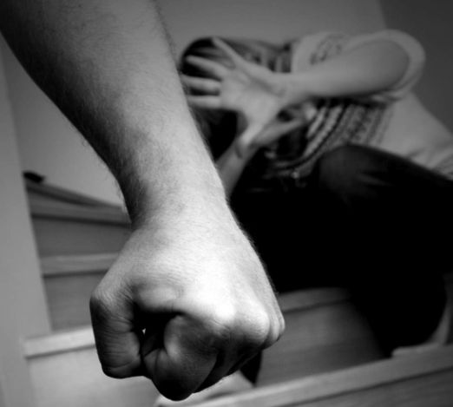
Είδη σωματικής βίας
Άμεση: Ανεπιθύμητη σωματική επαφή.
Έμμεση: π.χ Πέταγμα αντικειμένων.
Σεξουαλική: Σεξουαλική επαφή χωρίς τη συγκατάθεση του αλλού .

Slide 10
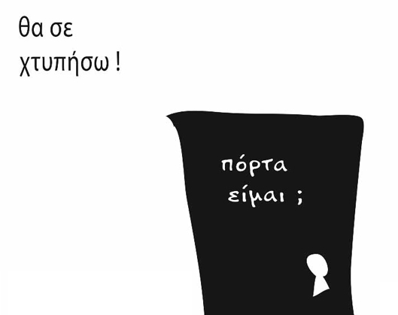
Αίτια σεξουαλικής και σωματικής βίας
Η αποδοχή της βίας από ερωτικούς συντρόφους.
Βιολογικά Και ψυχολογικά αίτια.
Πνευματικά.

Slide 11
Αποτελέσματα
Σεξουαλικής βίας | Σωματικής βίας
Ψυχική διαταραχή Κατάθλιψη Κατάχρηση ουσιών Μετά-τραυματικό στρες Διαταραχές στην όρεξη Χαμηλή αυτοεκτίμηση Εχθρικότητα Φόβος | Τραυματισμοί Μώλωπες Θάνατος Ψυχικές παθήσεις

Slide 12
Αντιμετώπιση σωματικής και ψυχολογικής βίας
Ενημέρωση – καταγγελία του περιστατικού στην Αστυνομική αρχή.
Σε περίπτωση τραυματισμού παροχή πρώτων βοηθειών από δημόσιο νοσοκομείο.
Ενημέρωση ιατροδικαστικής υπηρεσίας.
Επίσκεψη και παροχή βοήθειας από εξειδικευμένες κοινωνικές υπηρεσίες.

Slide 13
Χαρακτηριστικά θυτών
Θέλουν να ασκούν έλεγχο σε άλλα άτομα.
Προέρχονται από οικογένειες όπου υπήρχαν περιστατικά βίας.
Είναι συνήθως ανώριμοι, εξαρτητικοί, με έντονα αισθήματα ανεπάρκειας και χαμηλής αυτοεκτίμησης.
Είναι συνήθως παρανοϊκοί και σαδιστές
Ζηλεύουν παθολογικά.
Είναι καχύποπτοι, επιθετικοί, επικριτικοί.

Slide 14
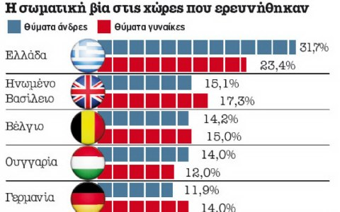
Χαρακτηριστικά θυμάτων
Έχουν υποστεί κάποια μορφή κακοποίησης στην παιδική τους ηλικία.
Έχουν χαμηλή αυτοεκτίμηση.
Δέχονται υπερβολική κριτική και κοινωνική απομόνωση.
Έχουν σχέση εξάρτησης με τον θήτη
Φοβούνται τις συνέπειες.
Είναι άτομα με μειωμένες άμυνες.

Slide 15
ΚΕΦΑΛΑΙΟ 3 ΄΄ΛΕΚΤΙΚΗ ΒΙΑ΄΄
ΕΡΓΑΣΤΗΚΑΝ ΟΙ:
Αντώνης Σταμπουλόπουλος
Διονύσης Φατσιάδης
Πέννυ Τοψή
Δημήτρης Τσιλίδης
Γεωργία Ρέβελου
ΠΟΥ ΑΠΟΤΕΛΟΥΝ ΤΗΝ ΟΜΑΔΑ:
΄΄ΕΦΗ-ΒΙΑ΄΄

Slide 16
ΜΟΡΦΕΣ ΛΕΚΤΙΚΗΣ ΒΙΑΣ
Φωνές, βρισιές, εξευτελισμοί, απειλές και τρομοκράτηση
Καταχρηστική και καλυμμένη συμπεριφορά

Slide 17
ΧΑΡΑΚΤΗΡΙΣΤΙΚΑ ΑΤΟΜΩΝ ΠΟΥ ΑΣΚΟΥΝ ΛΕΚΤΙΚΗ ΒΙΑ
Δεν έχουν λάβει απο το γονεϊκό περιβάλλον κατάλληλη αγωγή
Ήταν στο παρελθόν και οι ίδιοι θύματα λεκτικής βίας
Έλειψη αυτοελέγχου
Περιορισμένες νοηματικές ικανότητες
Έλλειψη στοιχειώδους παιδείας
Έντονη ανάγκη για προσοχή από τους άλλους

Slide 18
ΠΟΥ ΑΣΚΕΙΤΑΙ Η ΛΕΚΤΙΚΗ ΒΙΑ
Στο σχολείο
Στο σπίτι
Στον εργασιακό χώρο

Slide 19
ΑΙΤΙΑ ΛΕΚΤΙΚΗΣ ΒΙΑΣ
Κακή συναισθηματική σχέση
Στρες, κατάθλιψη, θυμός, αγανάκτηση, ένταση
Έλλεψη αυτοπεποίθησης, χαμηλή αυτοεκτίμηση, ανασφάλεια

Slide 20
ΑΝΤΙΜΕΤΩΠΙΣΗ ΛΕΚΤΙΚΗΣ ΒΙΑΣ
Όρια στο τι είναι αποδεκτό και τι όχι
Συμβουλευτική υποστήριξη
Βοήθεια απο ειδικούς

Slide 21
ΚΕΦΑΛΑΙΟ 4
ΨΥΧΟΛΟΓΙΚΗ ΒΙΑ

Slide 22
ΕΡΓΑΣΤΗΚΑΝ ΟΙ:
Νικηφόρος Τσιαντούλας
Κων/νος Τσουρέκας
Ξενοφών Χαρμαλιάς
Άγγελος Σάσο
Μάριος Χάλαρης
Βασίλης Ραφαήλ

Slide 23
ΠΟΥ ΑΠΟΤΕΛΟΥΝ ΤΗΝ ΟΜΑΔΑ:
ΒΙΑΣΜΕΝΕΣ ΨΥΧΕΣ

Slide 24
ΟΡΙΣΜΟΣ ΨΥΧΟΛΟΓΙΚΗΣ ΒΙΑΣ
Ψυχολογική βία είναι μια ενέργεια ή σύνολο ενεργειών που βλάπτουν άμεσα την ψυχολογική ακεραιότητα ενός ατόμου για την επίτευξη κάποιου σκοπού.

Slide 25
ΑΙΤΙΑ ΨΥΧΟΛΟΓΙΚΗΣ ΒΙΑΣ
Οικογενειακοί λόγοι: Έλλειψη φροντίδας, ενθάρρυνσης, σύγκρουσης κ.λ.π.
Η εφηβεία: Αντιδράσεις ευσυγκινησίας, εναντιώσεις κ.λ.π
Έλλειψη ενημέρωσης- ευαισθητοποίησης και άγνοια
Η έμφαση που δίνεται για ακαδημαϊκή επιτυχία

Slide 26
Η ΨΥΧΟΛΟΓΙΚΗ ΒΙΑ ΑΝΑ ΤΙΣ ΗΛΙΚΙΕΣ
Παιδία: Περιλαμβάνουν πράξεις και συμπεριφορές που περιέχουν απόρριψη, εκφοβισμό, απομόνωση, ακμετάλλευση, υποτίμηση, κοινωνικά αποκλίνουσες πράξεις.
Ηλικιωμένοι: Περιλαμβάνει κακοποίηση, κακομεταχείριση, εκμετάλλευση, Αμέλεια, εγκατάλειψη

Slide 27
Η ΨΥΧΟΛΟΓΙΚΗ ΒΙΑ ΑΝΑ ΤΙΣ ΗΛΙΚΙΕΣ
Μαθητές (ενδοσχολικη βία): Περιλαμβάνει χειρονομίες, σπρωξιες, προσβολές, απειλές, εκφοβισμούς, καταστροφή προσωπικών αντικειμένων, κλοπές, σεξουαλική παρενόχληση αποκλεισμό απομόνωση

Slide 28
ΨΥΧΟΚΟΙΝΩΝΙΚΕΣ ΕΠΙΠΤΩΣΕΙΣ ΕΚΦΟΒΙΣΜΟΥ ΚΑΙ ΒΙΑΣ
Άγχος και ανασφάλεια
Άρνηση
Απουσία από δουλεία ή σχολείο
Αποτυχία
ψυχοσωματικά προβλήματα (πονοκέφαλος, πόνοι στην κοιλία, διαταραχές ύπνου, ενούρηση)
Φοβίες, κατάθληψη
Απόπειρες αυτοκτονίας

Slide 29
ΑΛΛΕΣ ΜΟΡΦΕΣ ΨΥΧΟΛΟΓΙΚΗΣ ΒΙΑΣ
Ψυχολογική πίεση: Συνειδητή ή όχι. Μπορεί να θεωρηθεί η πίεση ενός ατόμου να κάνει κάτι που δεν θέλει και που δεν έχει ερωτηθεί γι αυτό
Ψυχαναγκασμός: Είναι σύμπτωμα της ιδεοψυχαναγκαστικής διαταραχής. Πρόκειται για επαναληπτικές συμπεριφορές που έχουν τη μορφή εξωτερικών πράξεων που επιβάλλονται από το ίδιο το άτομο.

Slide 30
ΑΝΤΙΜΕΤΩΠΗΣΗ ΨΥΧΟΛΟΓΙΚΗΣ ΒΙΑΣ
Για τη σωστή αντιμετώπιση της ψυχολογικής βίας το θύμα πρέπει:
Να μην αντιδράσει, απλώς να σηκωθεί και να φύγει.
Να ζητήσει βοήθεια
Να συμφωνήσει με αυτόν που του ασκεί
τη ψυχολογική βία λέγοντας ειρωνικά « ναι έχεις δίκιο» και να απομακρυνθεί
Να γνωρίζει ότι η δύναμη του χαρακτήρα είναι σημαντικότερη από την σωματική.

Slide 31
Να παίζει εναλλακτικά τους ρόλους θύτη-θύματος με τον γονέα του ώστε να μπορεί να ανταποκριθεί όταν χρειαστεί.
Να αντεπιτεθεί αμυντικά ώστε να μην τραυματιστεί αλλά να καταλάβει ο θύτης ότι το θύμα του δεν θα μείνει άπρακτο χωρίς μάχη.

